Slide 1




INTRODUCTION TO THE SCIENCE OF SOFTWARE ENGINEERING
CREATIVE VITALITY SELF INTRODUCTION
软件工程
科学导论分享
演讲人：杜佳颖
CREATIVE VITALITY SELF INTRODUCTION

Slide 2
CREATIVE VITALITY SELF INTRODUCTION
CONTENTS
目录
01
02
课程概述
考试准备
03
04
例题讲解
经验分享
CREATIVE VITALITY SELF INTRODUCTION

Slide 3
CREATIVE VITALITY SELF INTRODUCTION
COURSE OVERVIEW
01
课程概述
CREATIVE VITALITY SELF INTRODUCTION

Slide 4
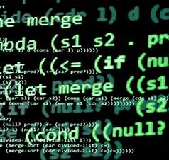
CREATIVE VITALITY SELF INTRODUCTION
这到底是一门什么课？
50%编程思想 + 50%计算机基础知识
使用简洁方便并且容易上手的SCHEME语言对进行大家初步的编程思想的教学
对计算机知识进行简单的了解（这部分在课上涉及较少）
CREATIVE VITALITY SELF INTRODUCTION

Slide 5



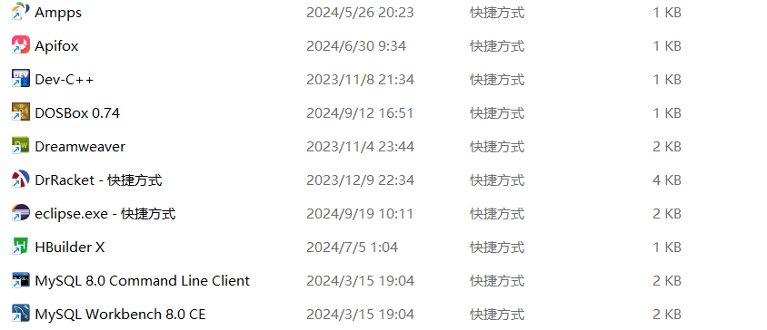
CREATIVE VITALITY SELF INTRODUCTION
scheme语言
容易上手
相比于我们后续要学习的很多编程语言：java,lisp,c++,这门语言是最简单容易上手的，DrRacket没有繁琐的配置环境的步骤，同样这门语言和数学定义十分相似，很适合大一新生入门学习了解编程思想。
CREATIVE VITALITY SELF INTRODUCTION

Slide 6
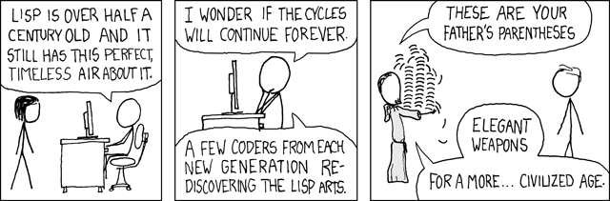
CREATIVE VITALITY SELF INTRODUCTION
scheme语言
Lisp是世界上第二古老的高级编程语言，1958年发明于麻省理工学院
Lisp 诞生二十年后，它成了著名的《 黑客词典(Hacker’s Dictionary)》中所说的，人工智能研究的“母语”。Lisp 在此之前传播迅速，多半是托了语法规律的福 —— 不管在怎么样的电脑上，实现 Lisp 都是一件相对简单直白的事。而学者们之后坚持使用它乃是因为 Lisp 在处理符号表达式这方面有巨大的优势；在那个时代，人工智能很大程度上就意味着符号，于是这一点就显得十分重要。在许多重要的人工智能项目中都能见到 Lisp 的身影
CREATIVE VITALITY SELF INTRODUCTION

Slide 7
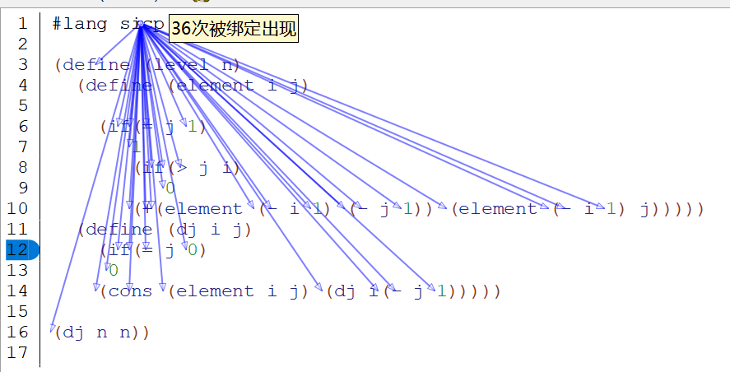
CREATIVE VITALITY SELF INTRODUCTION
scheme语言
  LISP非常方便扩展自身，每一种扩展就是一种lisp方言,例如Common Lisp以及我们在课堂上学习的Scheme
CREATIVE VITALITY SELF INTRODUCTION

Slide 8
CREATIVE VITALITY SELF INTRODUCTION
EXAM PREPARATION
02
考试准备
CREATIVE VITALITY SELF INTRODUCTION

Slide 9
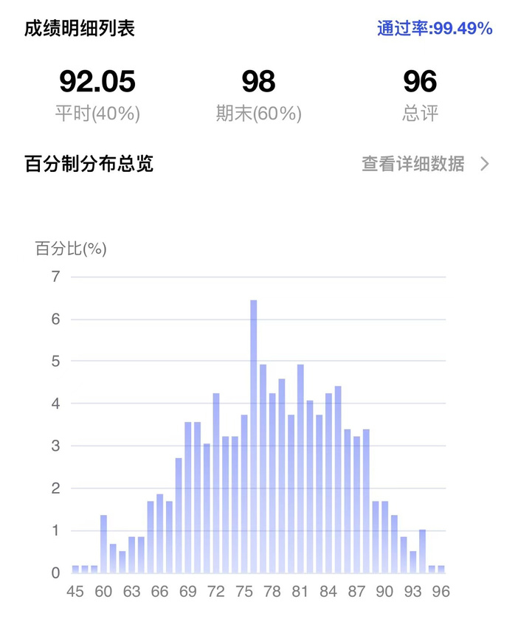
CREATIVE VITALITY SELF INTRODUCTION
期末准备
1.期末分数占比
平时分（40%）：
（1）平时课后一定要趁着课间问王超老师问题
老师还是非常厉害负责的，但是线上就有可能看不到所以不仅为了平时分，也是为了当堂问题当堂解决
（2）认真完成每一次作业
期末考试（60%）：
（1）一张卷子：50%文档知识+50%代码设计
CREATIVE VITALITY SELF INTRODUCTION

Slide 10
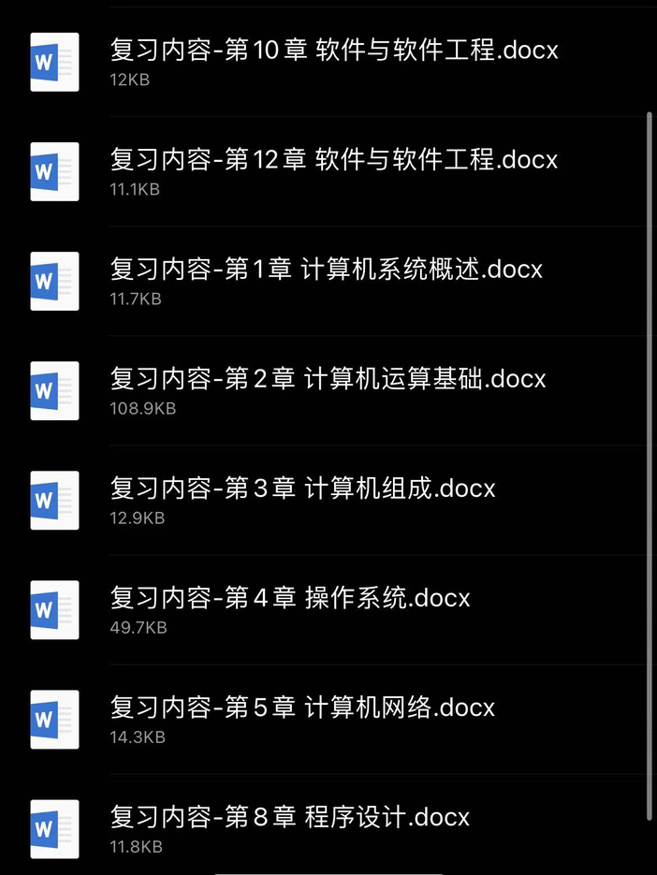
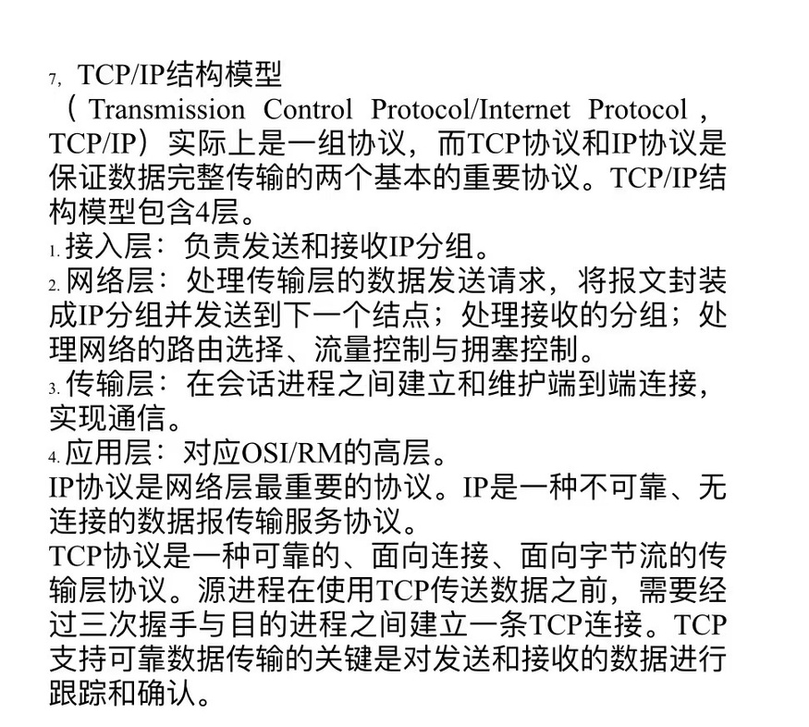
CREATIVE VITALITY SELF INTRODUCTION
文档知识
1.背诵内容
1.想考高分就要全部
完整背诵下来，考试有大题有填空判断
2.要记得背英文缩写（去年考过）
3.分数占比很大的一个模块，反复多背word文档！
CREATIVE VITALITY SELF INTRODUCTION

Slide 11
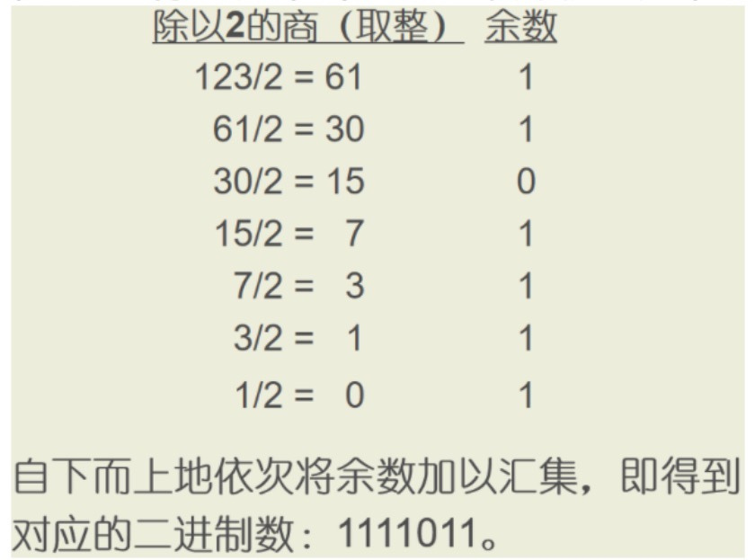
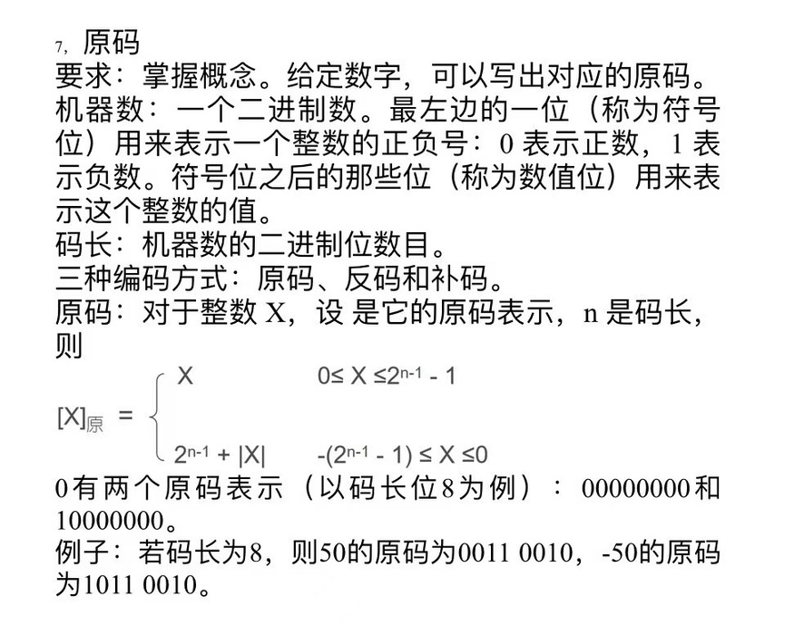
CREATIVE VITALITY SELF INTRODUCTION
文档知识
2.知识应用
（1）进制的转换
（2）原码补码的计算
CREATIVE VITALITY SELF INTRODUCTION

Slide 12
CREATIVE VITALITY SELF INTRODUCTION
编程设计
1.读代码（30分）
在这个版块，包括与编程相关的知识+运行结果
例如给你一段scheme代码，让你判断输出结果，去年涉及的部分有表list、递归大部分都是非常简单的内容
2.编写代码（20分）
去年考的是两道大题，一道十分
手写代码就十分考验大家的严谨认真，比如括号是否对应完整，英文函数是否出错，不仅要保证代码正确，更重要的是这些细枝末节的方面！
CREATIVE VITALITY SELF INTRODUCTION

Slide 13
CREATIVE VITALITY SELF INTRODUCTION
EXAMPLE EXPLANATION
03
例题讲解
CREATIVE VITALITY SELF INTRODUCTION

Slide 14

CREATIVE VITALITY SELF INTRODUCTION
例题讲解
01
闰年的规则为：如果年份能被4整除但不能被100整除，则是闰年。如果年份能被400整除，也是闰年。要求设计一个scheme代码，找到一段时间内的所有闰年，用序列的形式进行输出
02
有效闰年逻辑：
  如果年份能被4整除，那么它可能是闰年。
  如果这个年份也能被100整除，那么它不是闰年，除非：
  这个年份还能被400整除，在这种情况下，它又是闰年
CREATIVE VITALITY SELF INTRODUCTION

Slide 15
CREATIVE VITALITY SELF INTRODUCTION
例题讲解
03
1.设计判断闰年函数
(define (leap-year? year)
(and (zero? (remainder year 4))
(or (not (zero? (remainder year 100)))
(zero? (remainder year 400)))))
CREATIVE VITALITY SELF INTRODUCTION

Slide 16
CREATIVE VITALITY SELF INTRODUCTION
例题讲解
04
2.使用递归思想实现函数输出
(define (leap-years-seq start end)
(if (> start end)
'()
(if (leap-year? start)
(cons start (leap-years-seq (+ start 1) end))
(leap-years-seq (+ start 1) end))))
CREATIVE VITALITY SELF INTRODUCTION

Slide 17
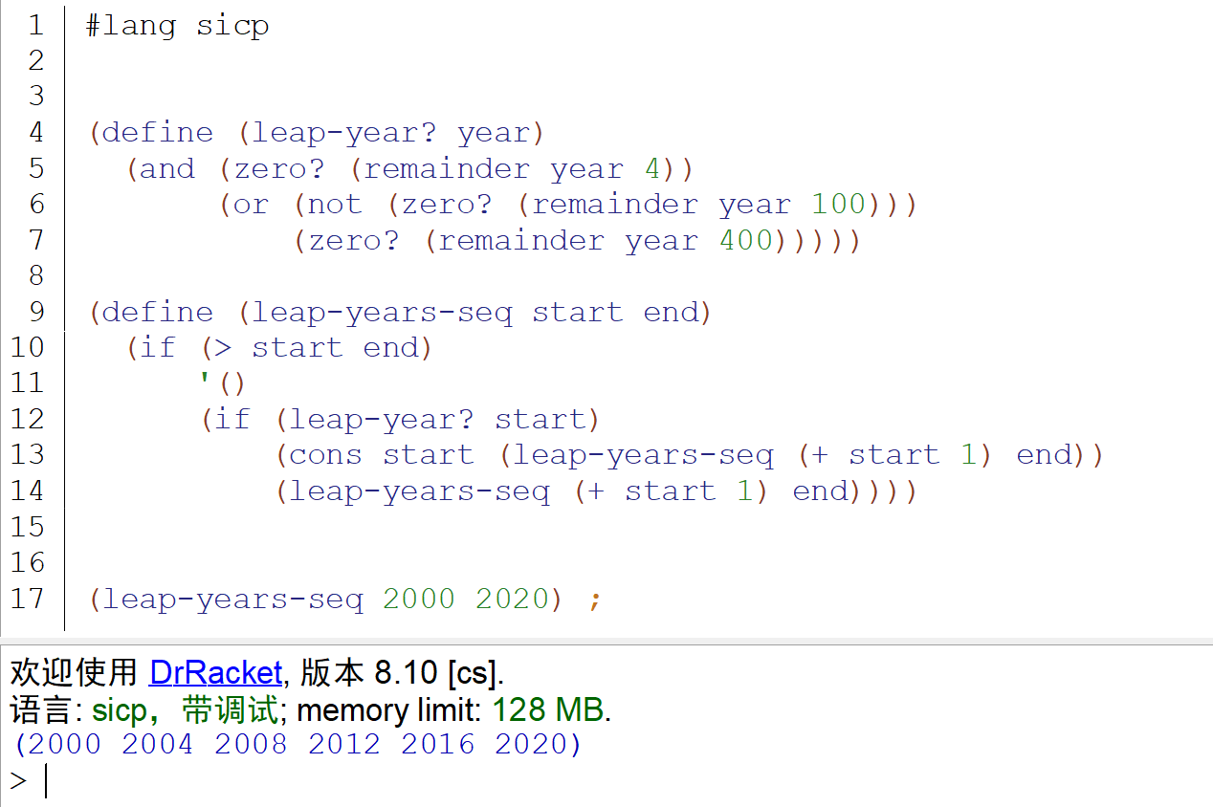
CREATIVE VITALITY SELF INTRODUCTION
输出结果
CREATIVE VITALITY SELF INTRODUCTION

Slide 18
CREATIVE VITALITY SELF INTRODUCTION
SHARE EXPERIENCE
04
经验分享
CREATIVE VITALITY SELF INTRODUCTION

Slide 19
CREATIVE VITALITY SELF INTRODUCTION
课程汇总
1.1
1.2
1.3
1.代换模型：设计函数
2.会使用语句：if cond 前置运算符的使用、and、or、not的连接
1.递归函数的实际设计：一定要有递归出口
2.时间增长阶
1.用高阶过程做抽象：只要实现要求对了即可，没有必须的要求
2.lambda和let
2.1
2.2
2.3
1.序对：cons、car、cdr
1.表：定义list、盒子与指针的表示、衍生的函数的定义：怎么粘一个在最前面、怎么拆表
1.代数表达式求值
2.集合（看ppt例子）
CREATIVE VITALITY SELF INTRODUCTION

Slide 20
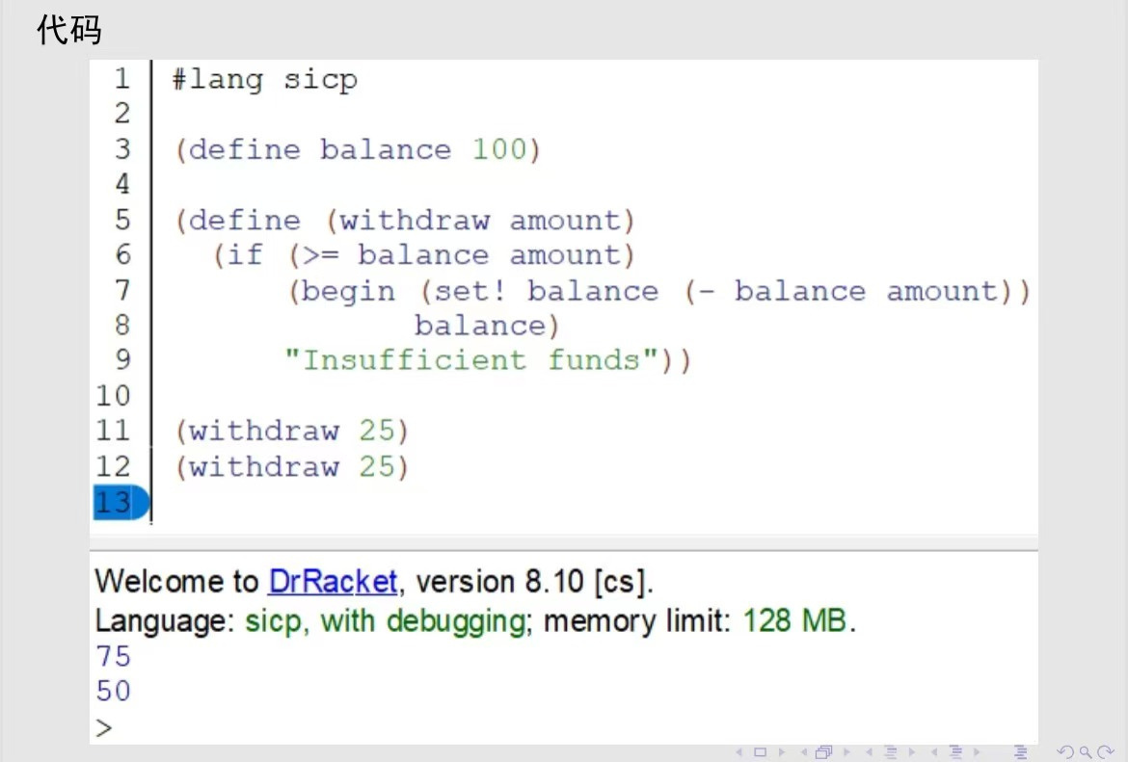
CREATIVE VITALITY SELF INTRODUCTION
课程汇总
3.1
1.要能解决实际问题
理解赋值的概念：存钱取钱
3.2
1.环境模型：理解为主
CREATIVE VITALITY SELF INTRODUCTION

Slide 21
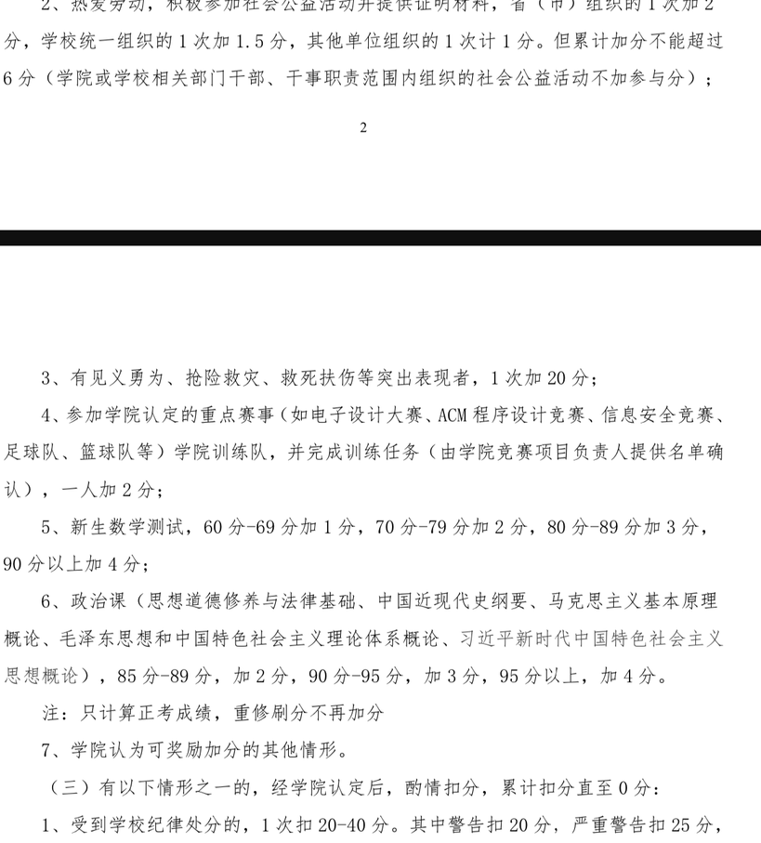
CREATIVE VITALITY SELF INTRODUCTION
学习经验分享
01
期末复习要提前开始，不要临时抱佛脚，养成去图书馆的好习惯，中图北图什么的都还是很漂亮的
学习方面
02
想要拿奖学金的同学，要认真读一下我们学院的综合评定文件，我们学校覆盖挺广的，大家加油努力都会有机会的
综测方面
03
我在大一报了很多竞赛，虽然也许拿不到很好的结果，但是提升是巨大的，大家也要积极参与。
竞赛方面
CREATIVE VITALITY SELF INTRODUCTION

Slide 22
THANK YOU VERY MUCH FOR WATCHING
CREATIVE VITALITY SELF INTRODUCTION
感谢大家聆听
杜佳颖
CREATIVE VITALITY SELF INTRODUCTION

